Slide 1
GEOGRAFIA STORICA DELL’ODIERNO FRIULI VENEZIA GIULIA LM 641 La costruzione dell’odierno Friuli Venezia Giulia A.A. 2021-2022
SERGIO ZILLI

Slide 2
Presentazione n. 6
Di migranti e treni

Slide 3
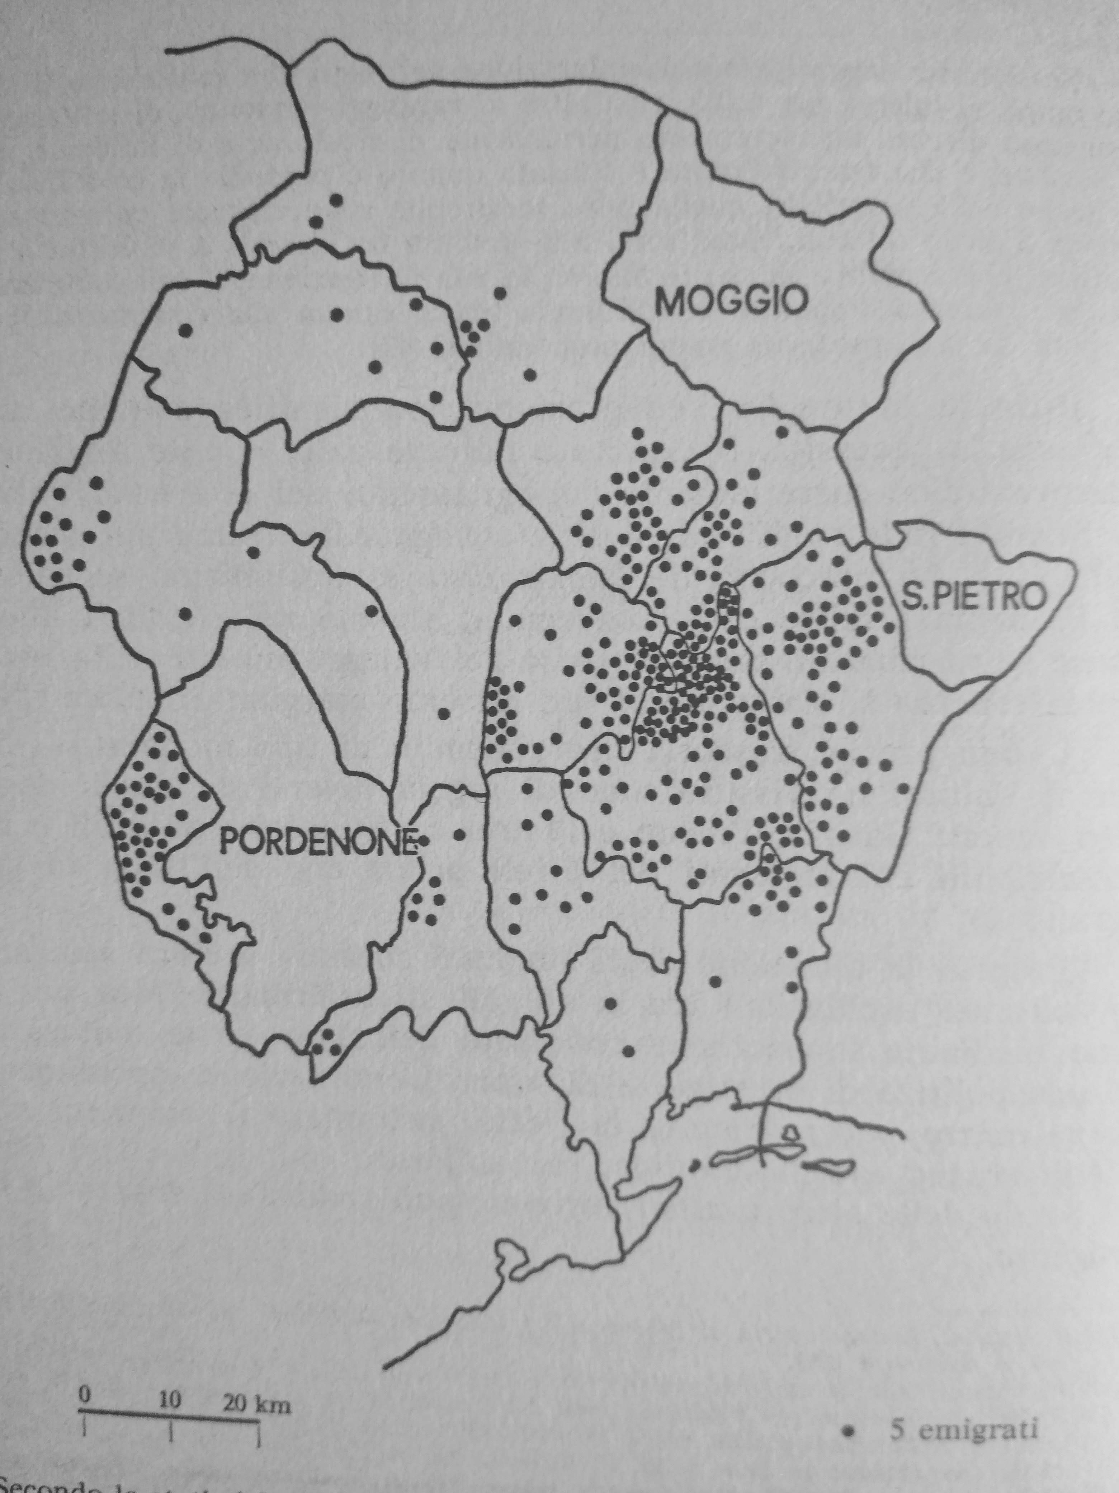
Emigrazione transoceanica secondo l’inchiesta della Associazione Agraria.
1877: 571 persone,
1878: 2034

Slide 4
Residenti e presenti in provincia di Udine 1871- 1911
 | 1871 res 31.12 | pres |  | 1881 31.12 |  |  | 1901 10.2 |  |  | 1911 10.5
Montagna | 112192 | 101611 | 9,43 | 117344 | 105085 | 10,4 | 128866 | 119970 | 6,9 | 141081 | 111578 | 20,91
collina | 141983 | 134936 | 4,96 | 147557 | 140184 | 5,0 | 174217 | 167450 | 3,9 | 205359 | 165884 | 19,22
pianura | 253833 | 282222 | 11,2 | 264741 | 278871 | 5,3 | 312302 | 328543 | 5,2 | 381289 | 378126 | 0.83
provincia | 508008 | 504759 | 0,63 | 526642 | 524140 | 0,5 | 615385 | 615693 | 0,05 | 727729 | 655588 | 9,91

Slide 6
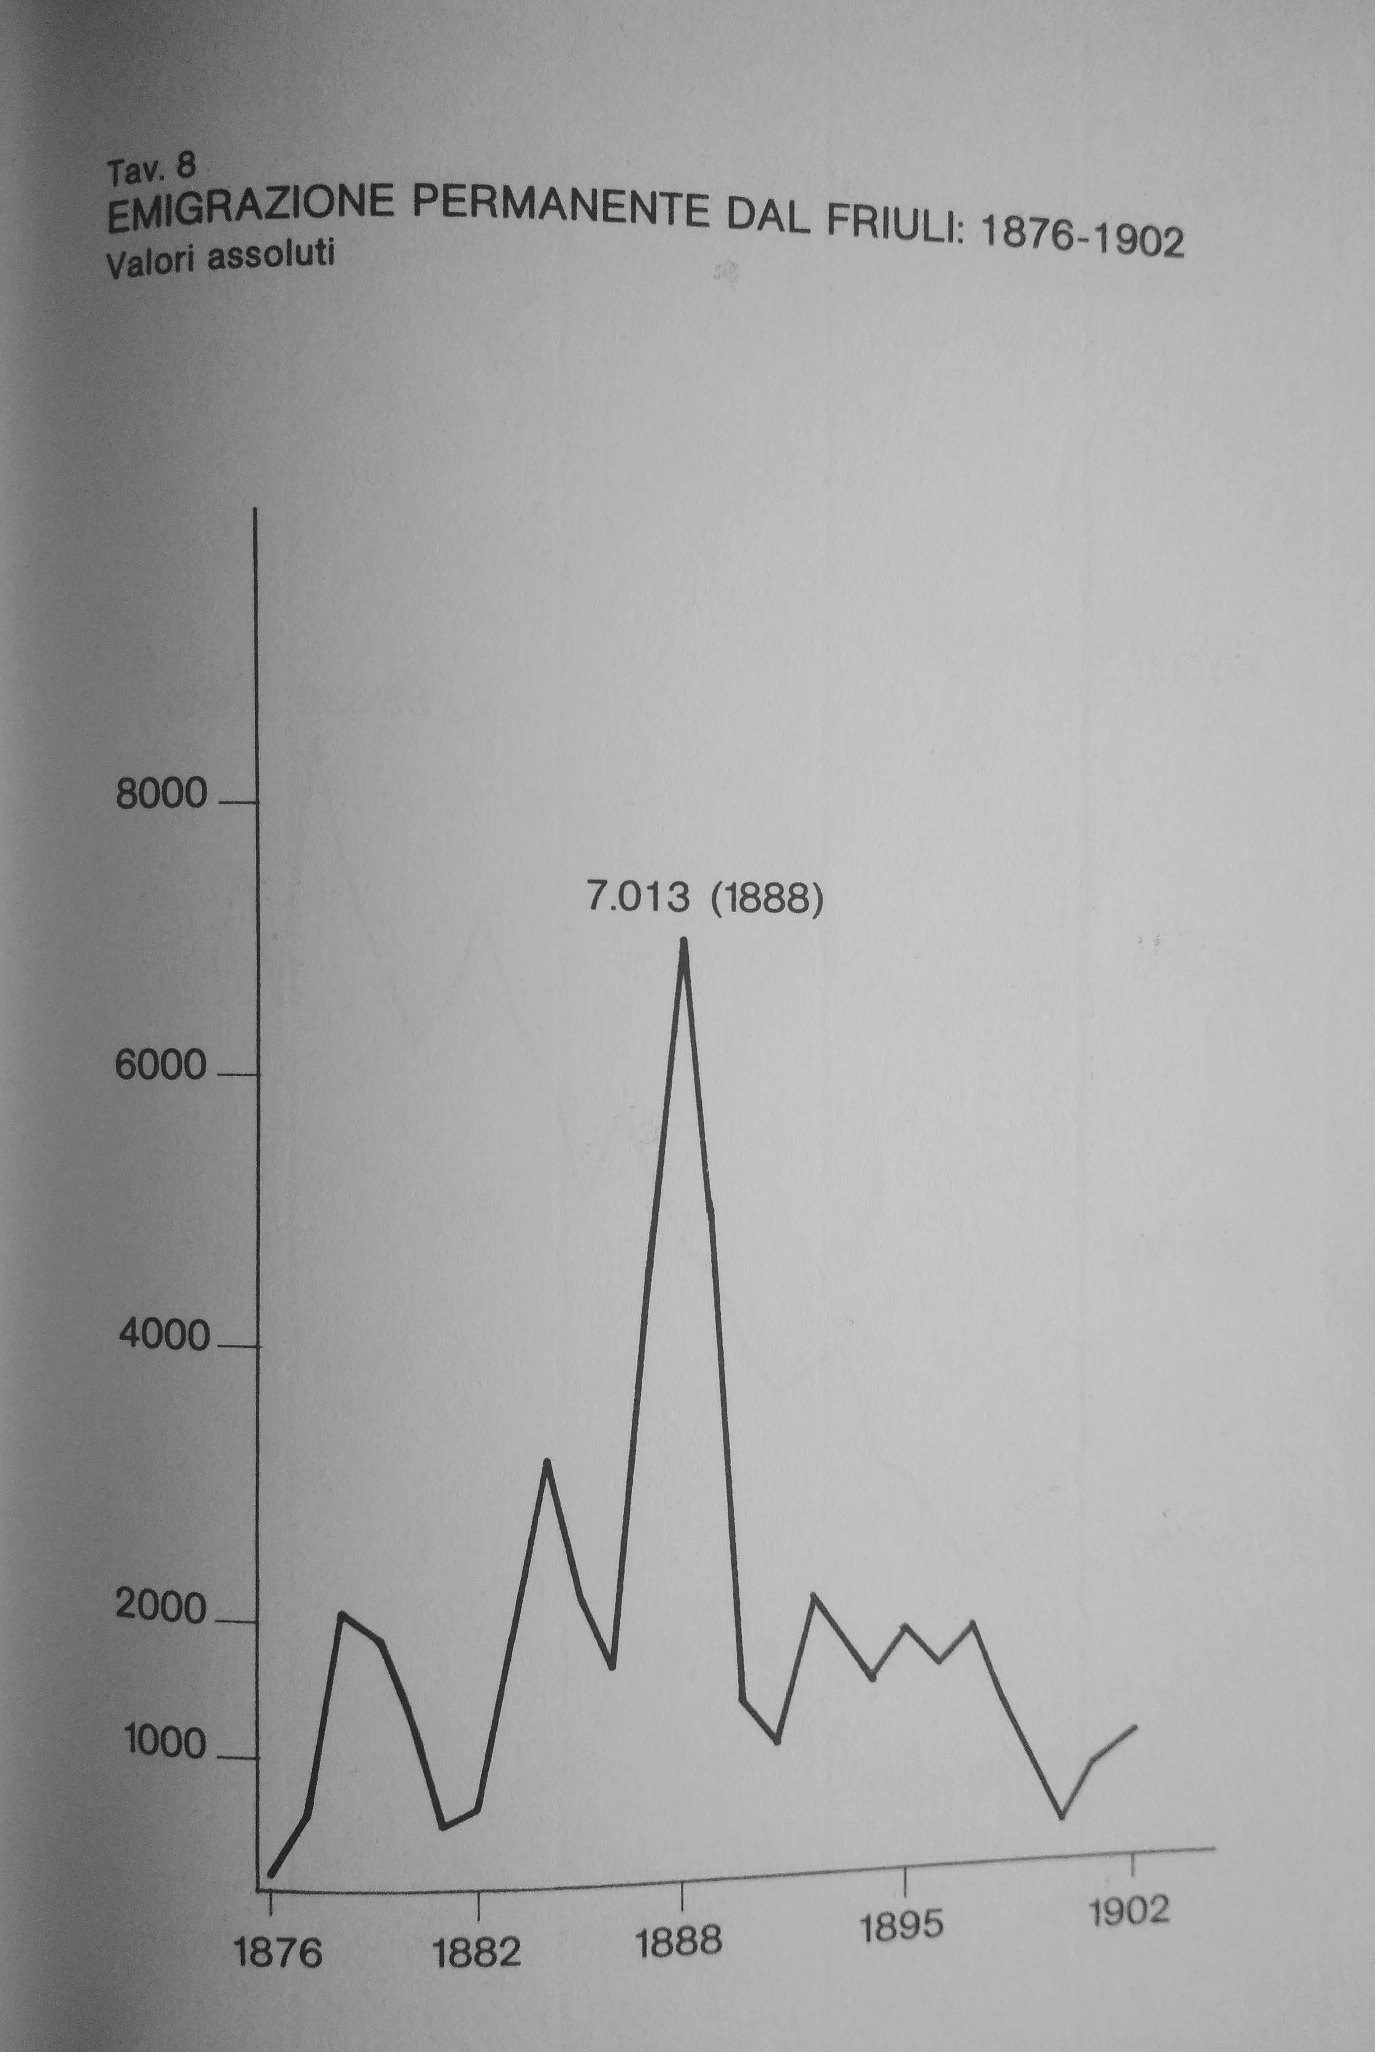

Slide 10
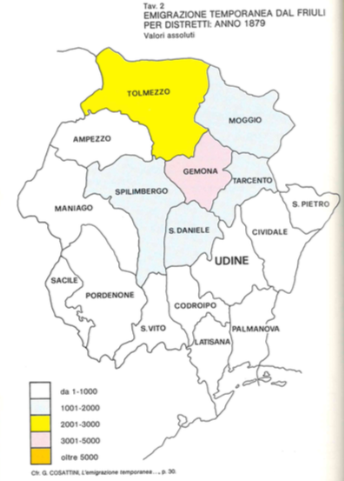

Slide 11
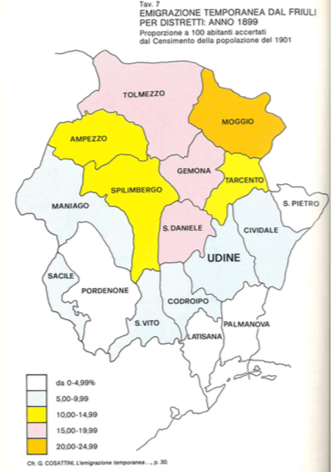

Slide 12
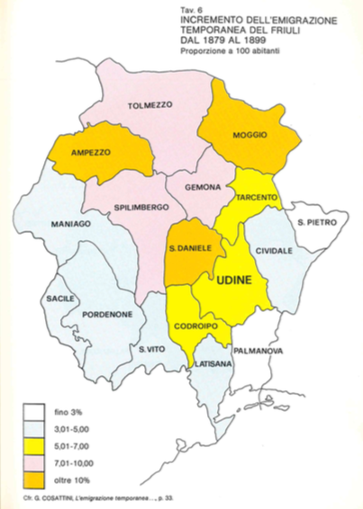

Slide 15
Linee ferroviarie 1835-1995

Slide 16
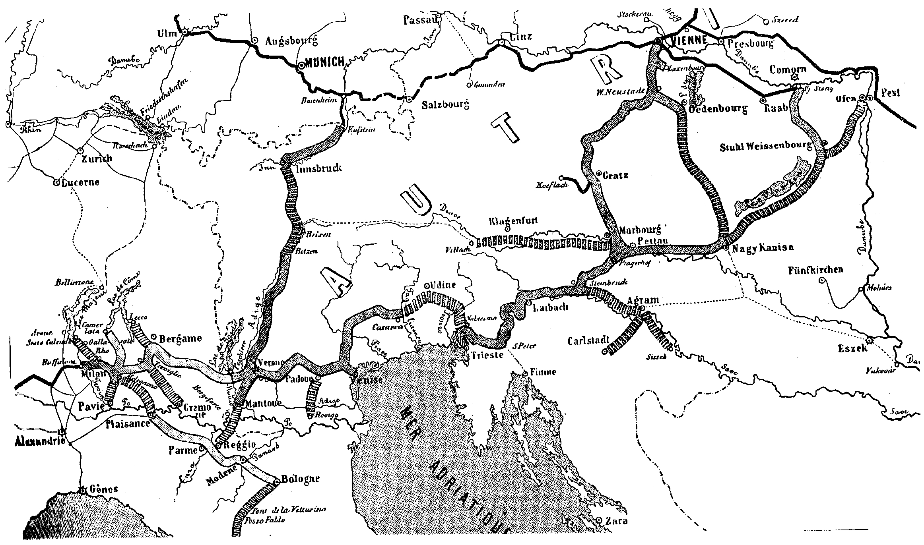
Suedbahn/Meridionale (1835-1860)

